Slide 1


GUIÓN DEMOSTRADOR PRÁCTICO

Slide 2

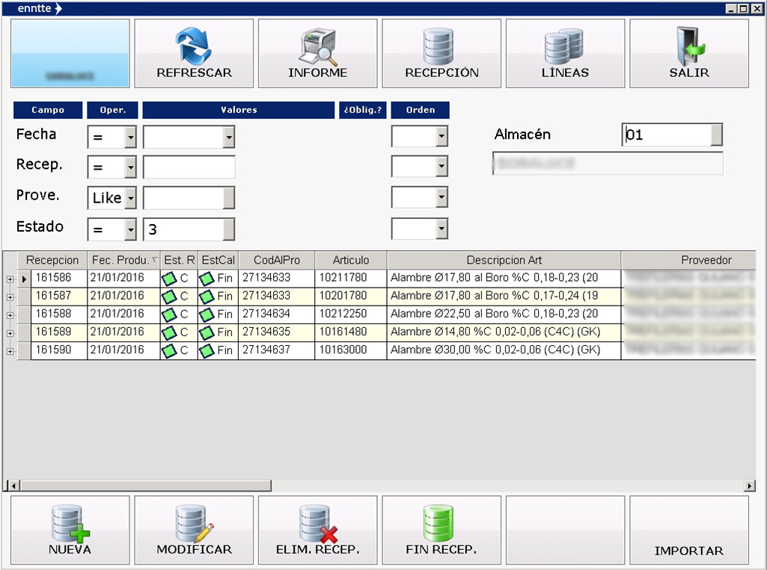
Recepción de mercancía
1
2
3
Llegada de mercancía
4
Pantalla principal de recepción de materia prima

Slide 3
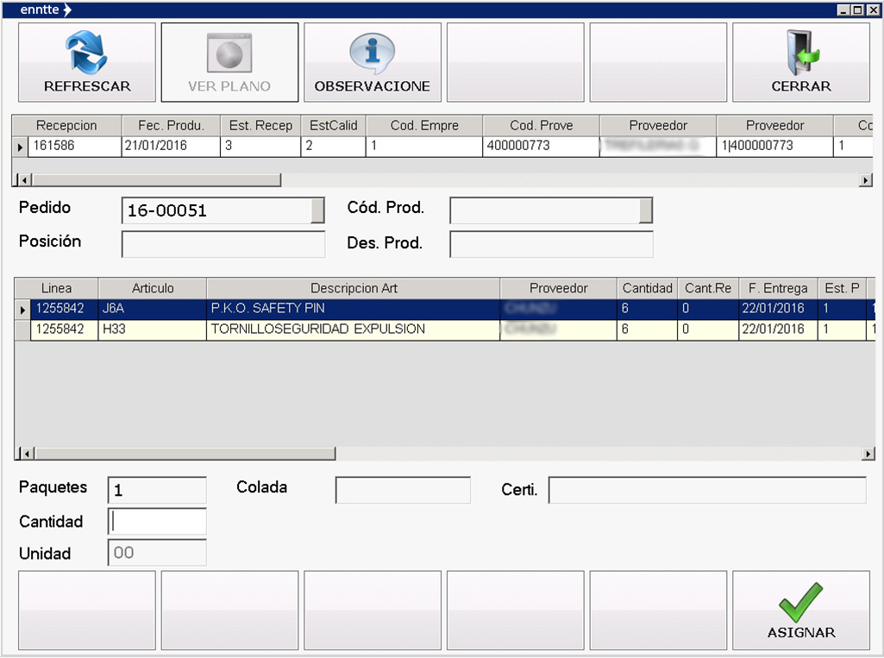
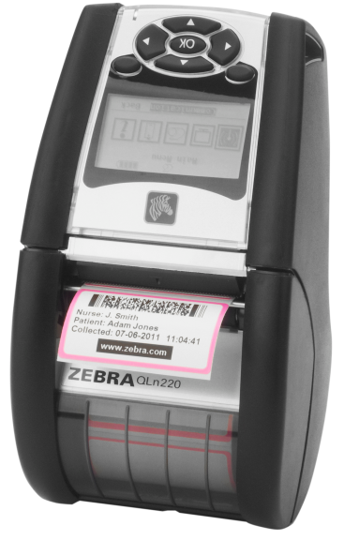
Recepción de mercancía
1
4
2
Impresión de etiqueta de producto CDB (artículo + lote)
3
Recepción de material

Slide 4
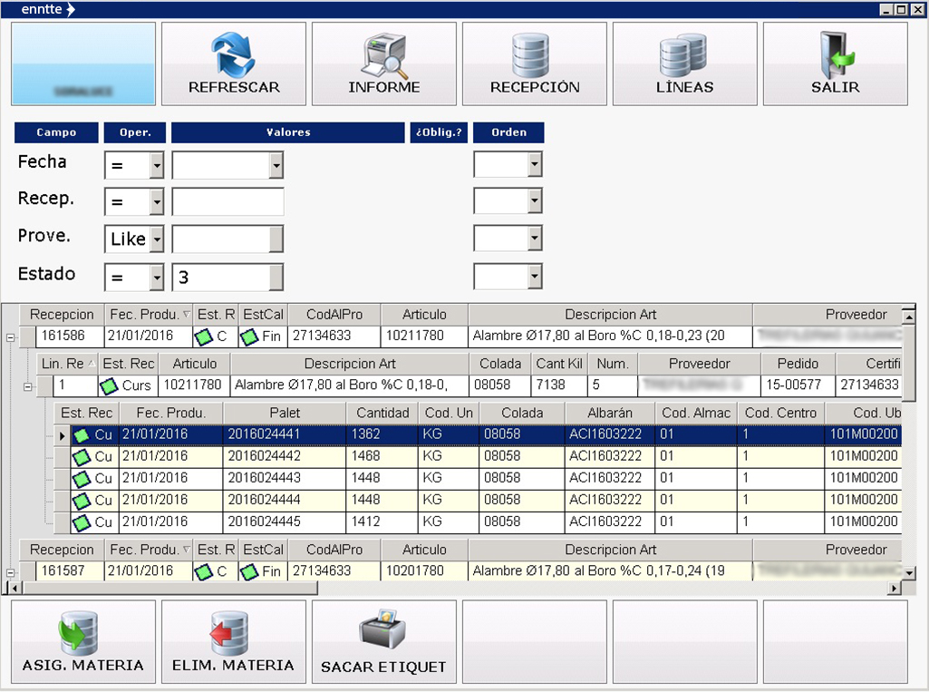
Recepción de mercancía
1
2
Detalle de palets recepcionados

Slide 5
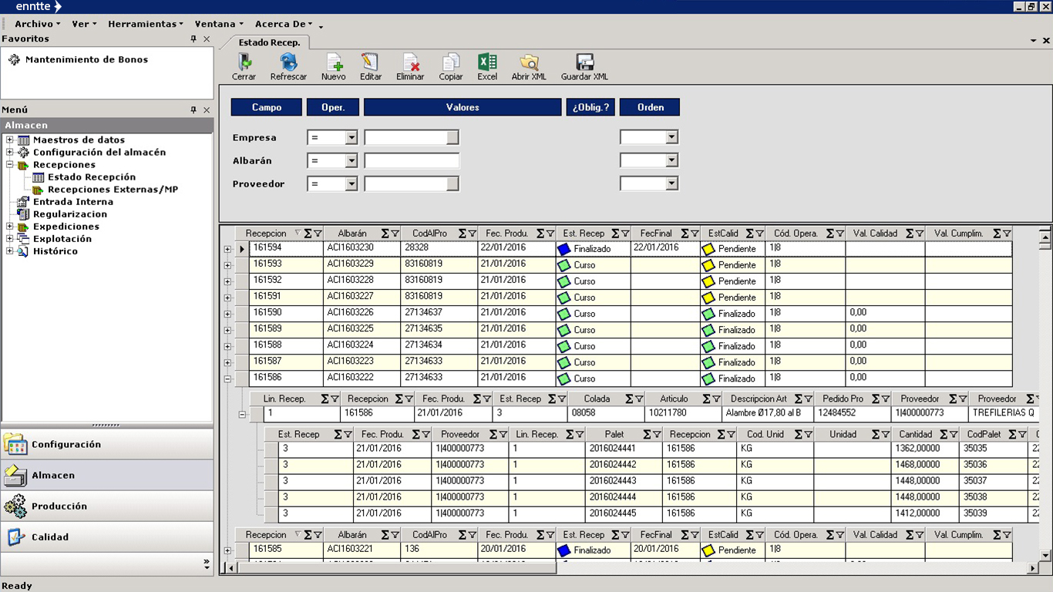
Recepción de mercancía
1
2
Detalle en oficina de palets recepcionados

Slide 6
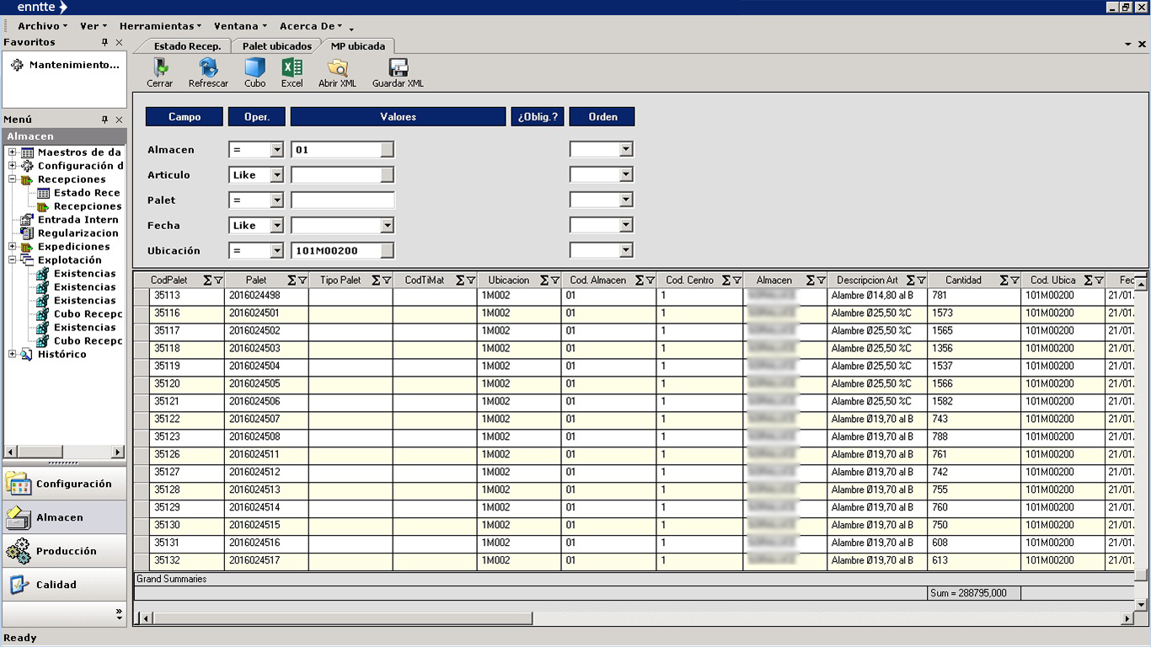
Recepción de mercancía
1
2
Existencias de producto en muelle

Slide 7
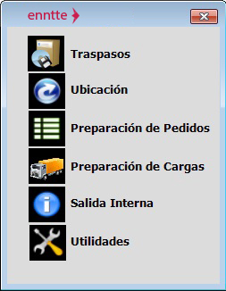
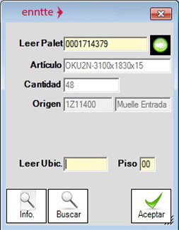
Ubicación de producto
1
3
2
Pantalla principal Intermec CK3
Pantalla de ubicación

Slide 8
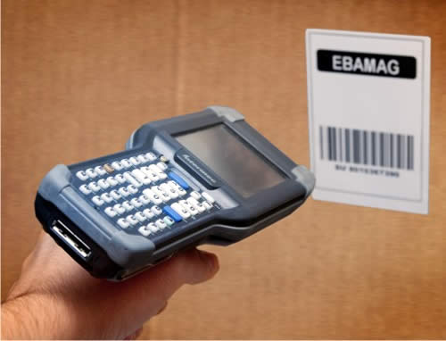
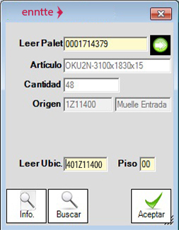
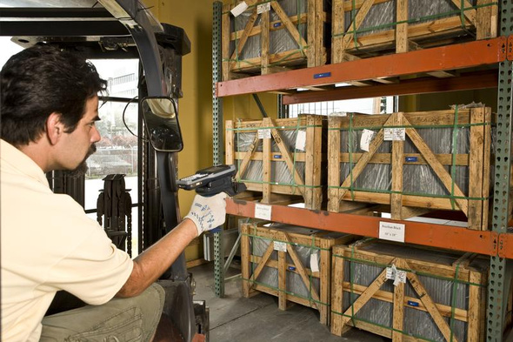
Ubicación de producto
3
1
Lectura de CDB producto
2
4
5
Lectura de CDB ubicación
Pantalla principal Intermec CK3

Slide 9
Ubicación de producto
1
2
3
Reducción de existencias de producto en muelle

Slide 10
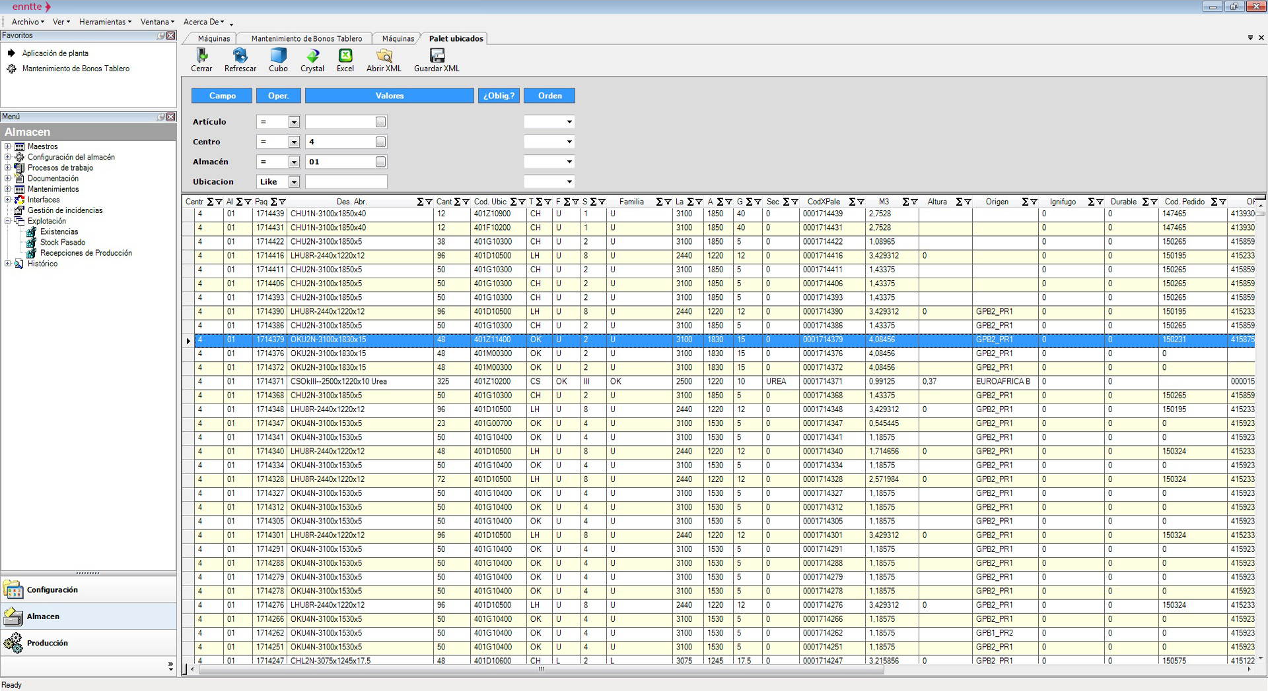
Ubicación de producto
1
2
3
Nueva línea de producto en almacén

Slide 11
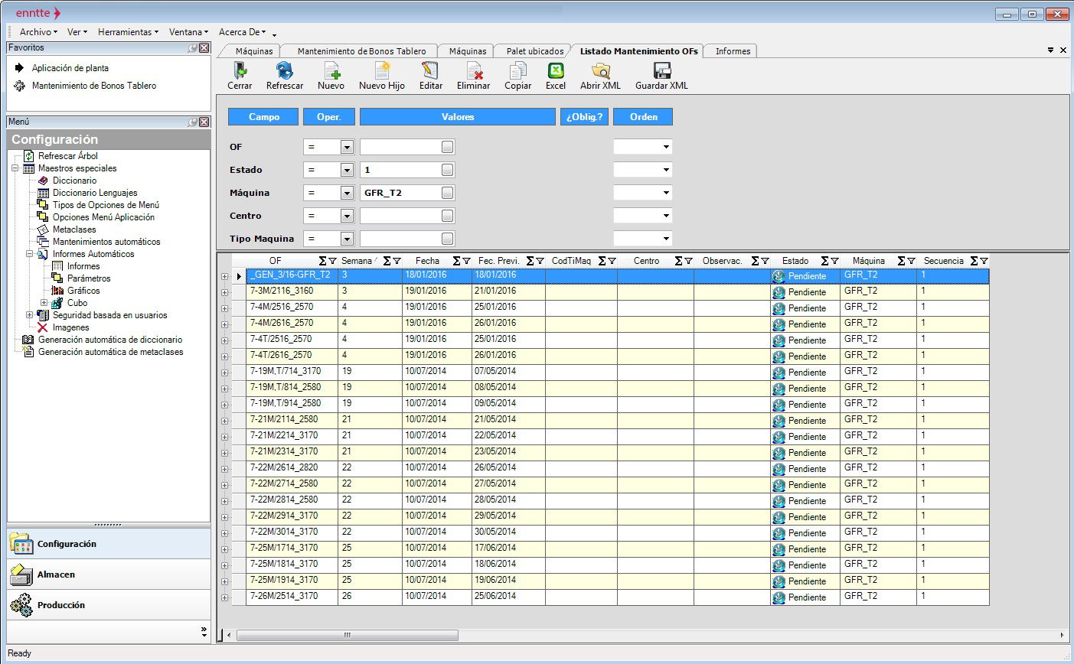
Lanzamiento de OF
1
2
Visualización de OFs pendientes a realizar

Slide 12
Lanzamiento de OF
1
2
Priorización de las OFs.
Se prioriza las OFs de una misma semana.

Slide 13
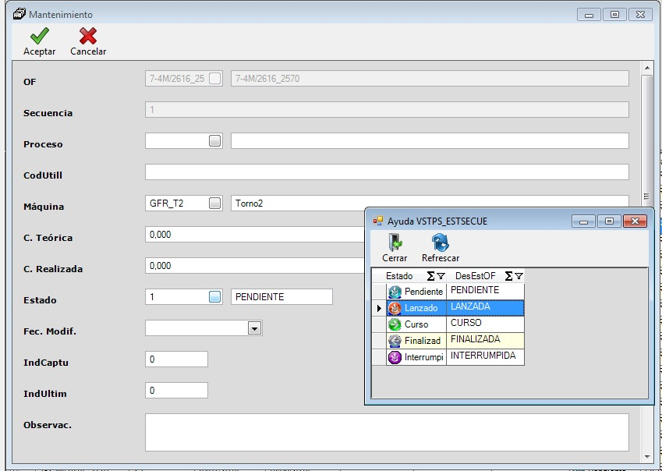
Lanzamiento de OF
1
3
Cambio de estado de OF.
4
2

Slide 14
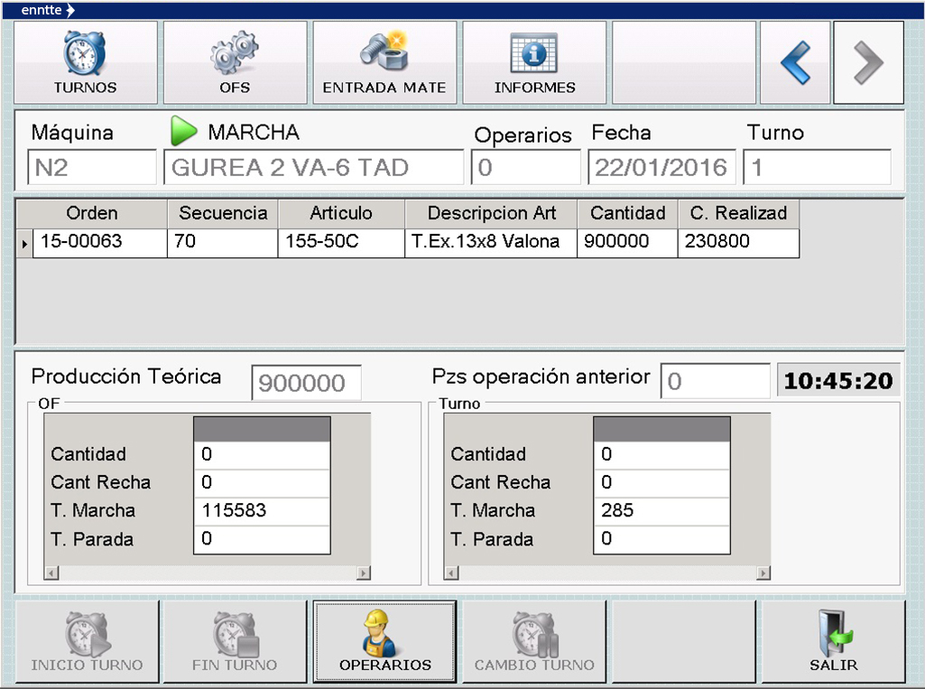
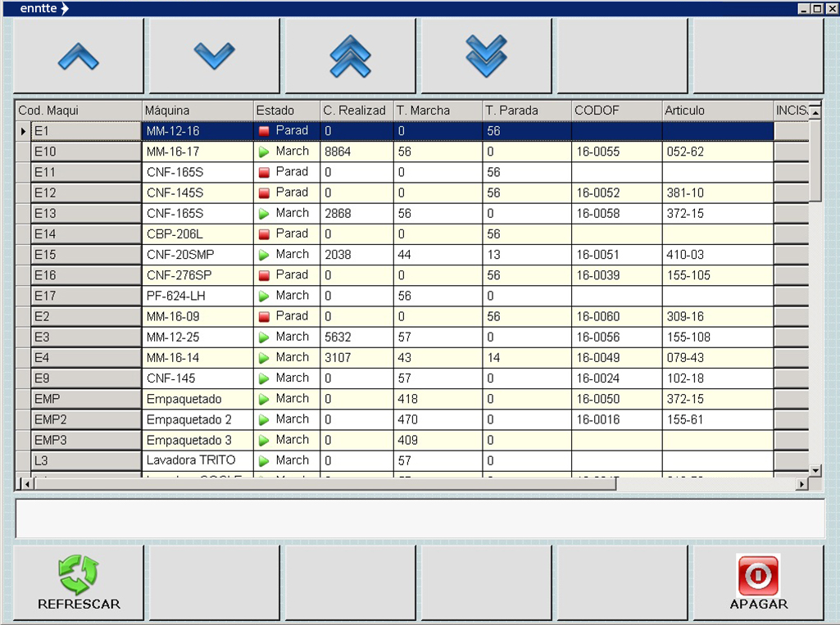
Identificación de operario
3
1
2
Vista general de estado de máquinas
4
Identificación de operario en máquina

Slide 15
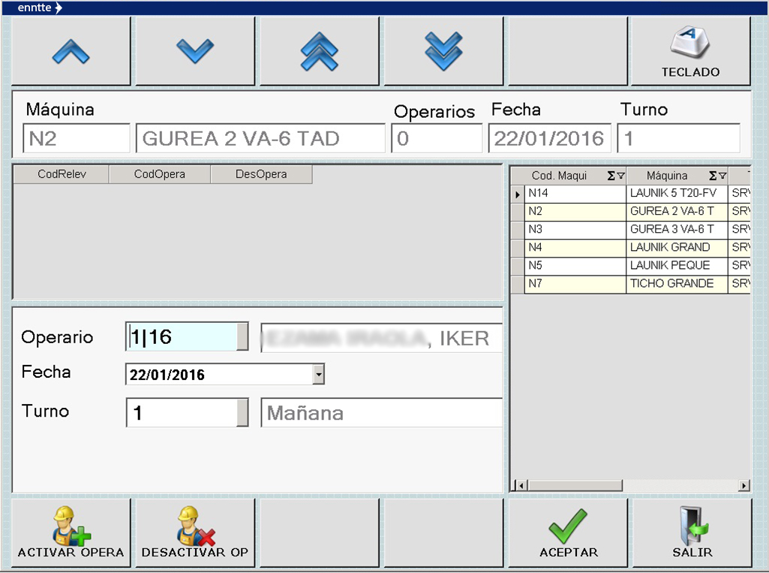
Identificación de operario
1
2
Activación de operario en máquina
3
4

Slide 16
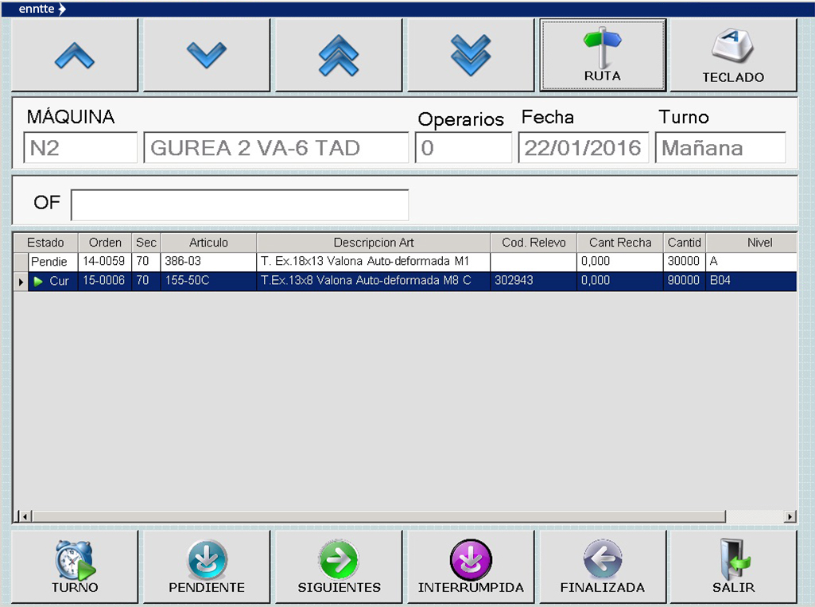
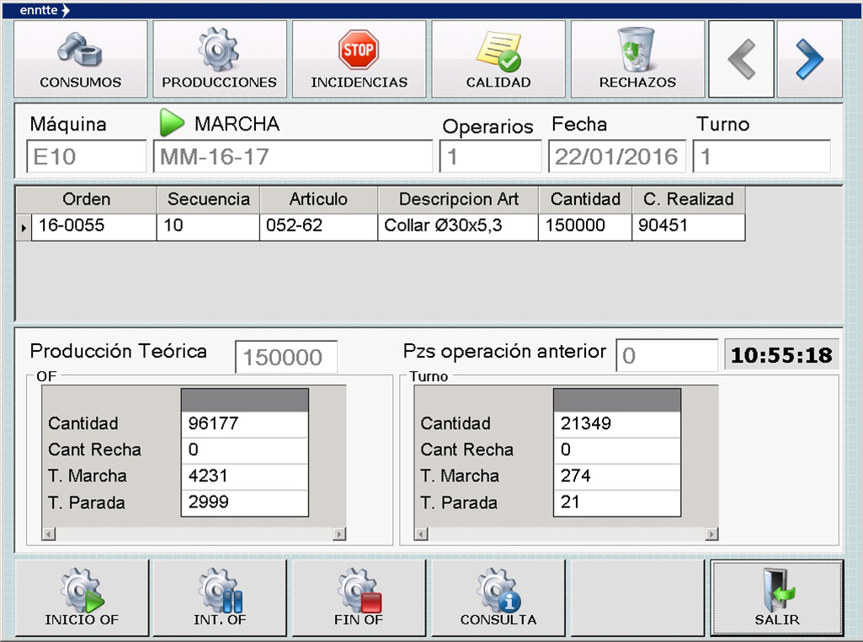
Inicio de OF
3
1
2
Pantalla de producciones
Consulta de OFs de máquina

Slide 17
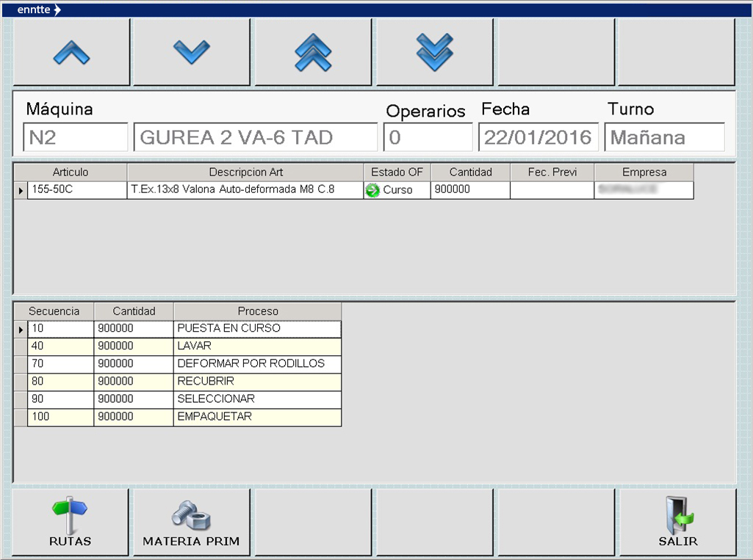
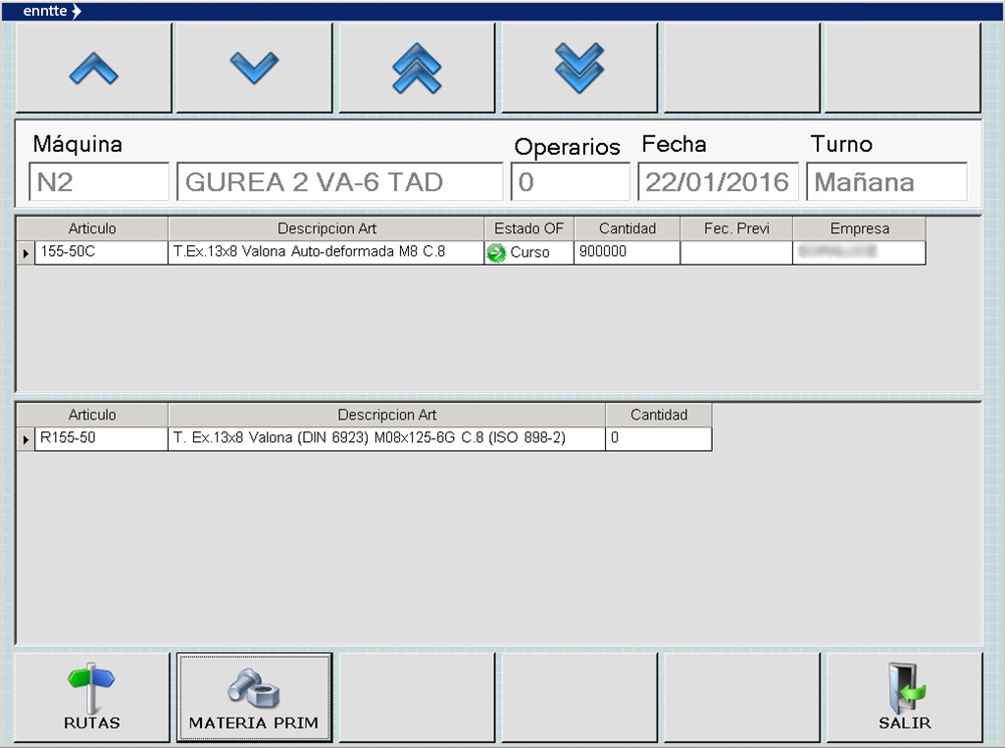
Inicio de OF
4
Consulta de rutas de OF
1
3
5
2
6
Consulta de materia prima de OF
Consulta de OFs de máquina

Slide 18
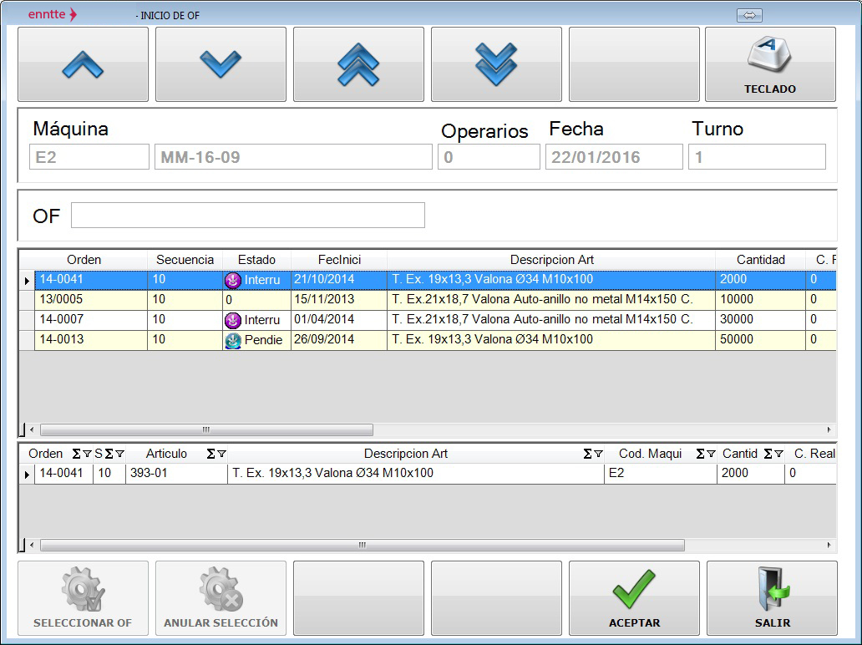
Inicio de OF
3
1
4
2
5
Pantalla de producciones
Lista de OFs pendientes/interrumpidas

Slide 19
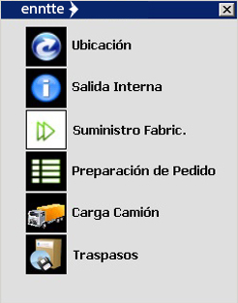
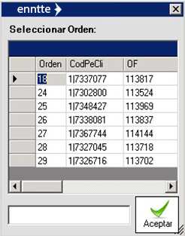
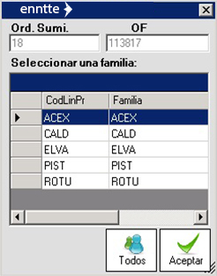
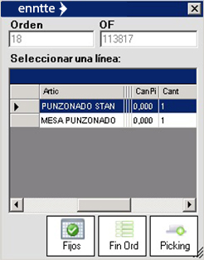
Petición de suministro a fabricación
1
3
6
9
4
7
2
5
8
10

Slide 20
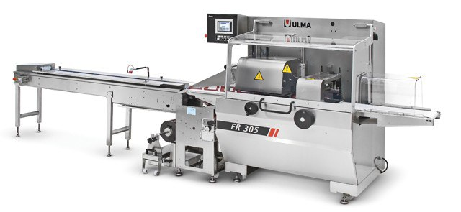
Petición de suministro a fabricación
1
2
Lectura de CDB producto
Lectura de CDB ubicación
3
Lectura de CDB máquina

Slide 21
Confirmación de suministro a fabricación
1
2
3
Cambio de ubicación desde almacén a máquina

Slide 22
Confirmación de suministro a fabricación
1
2
3
Reducción de existencias de producto en almacén

Slide 23
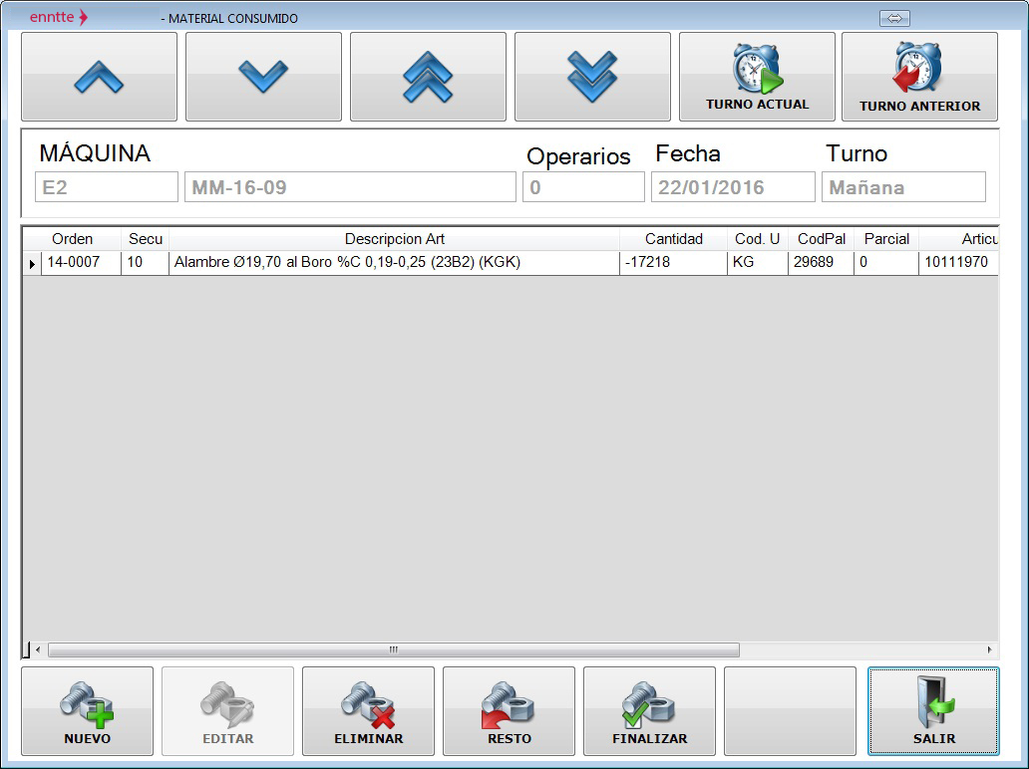
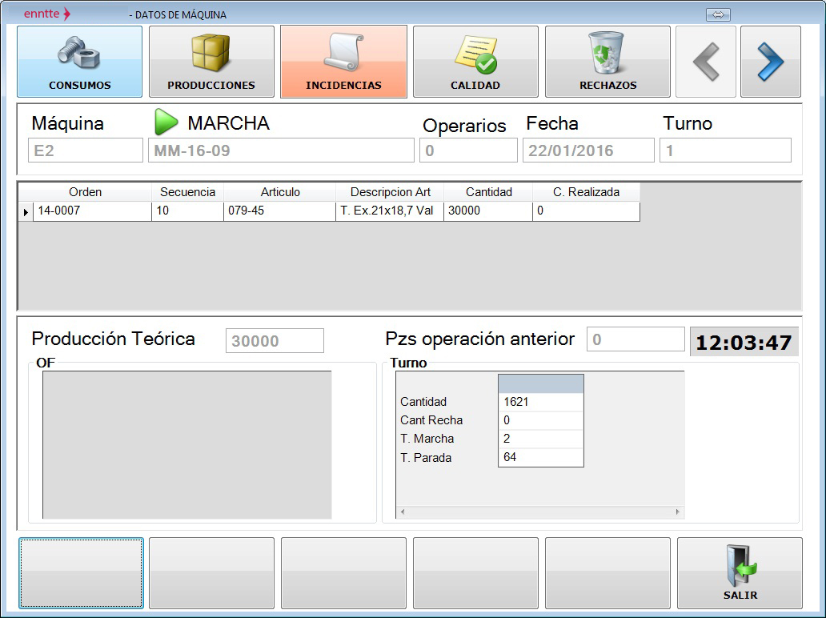
Consumo de materiales
2
1
Vista general de máquina
Menú de consumos en curso

Slide 24
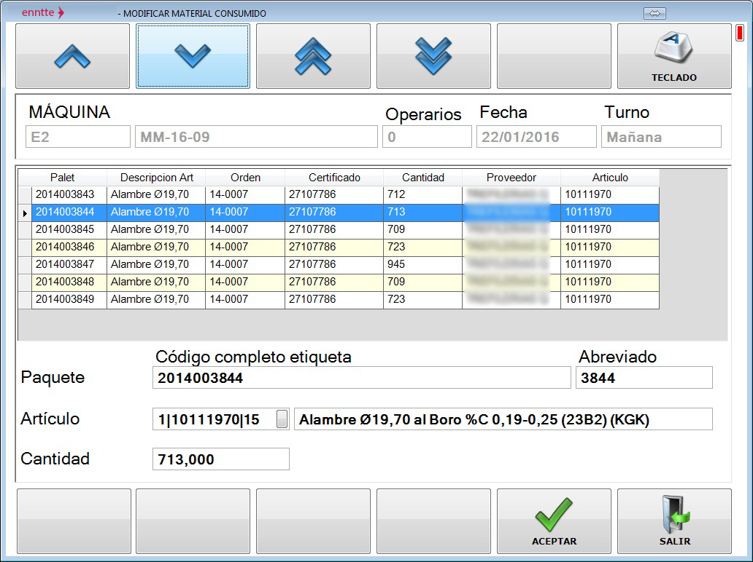
Consumo de materiales
3
1
4
2
Menú de consumos en curso
Nuevo consumo
5

Slide 25
Consumo de materiales
1
2
3
Reducción de existencias de producto en máquina

Slide 26




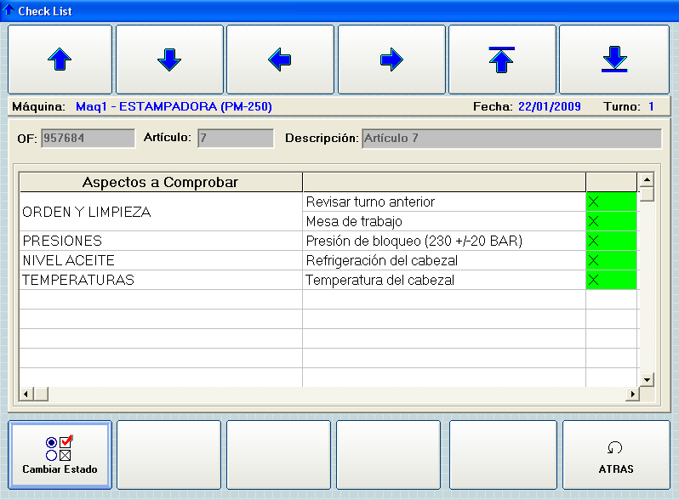

Inicio de fabricación en máquina
1
Arranque de máquina
2
Aviso de obligación de realizar un checklist
3
Realizar el checklist

Slide 27

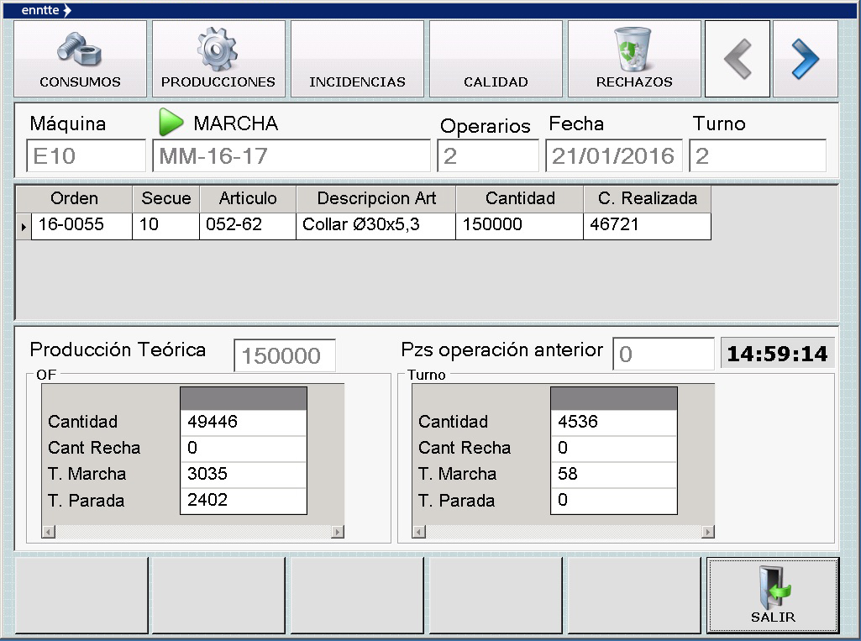
Inicio de fabricación en máquina
1
Simulación de fabricación de piezas buenas
2
Monitorización de cantidad de piezas producidas por OF/Turno

Slide 28

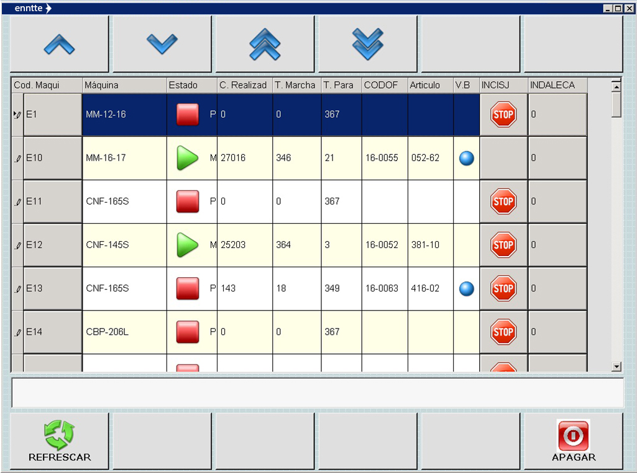
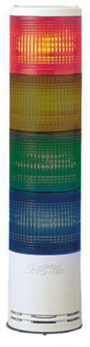
Paradas en producción
1
Realizar una parada larga
2
3
Vista general de estado de máquinas

Slide 29
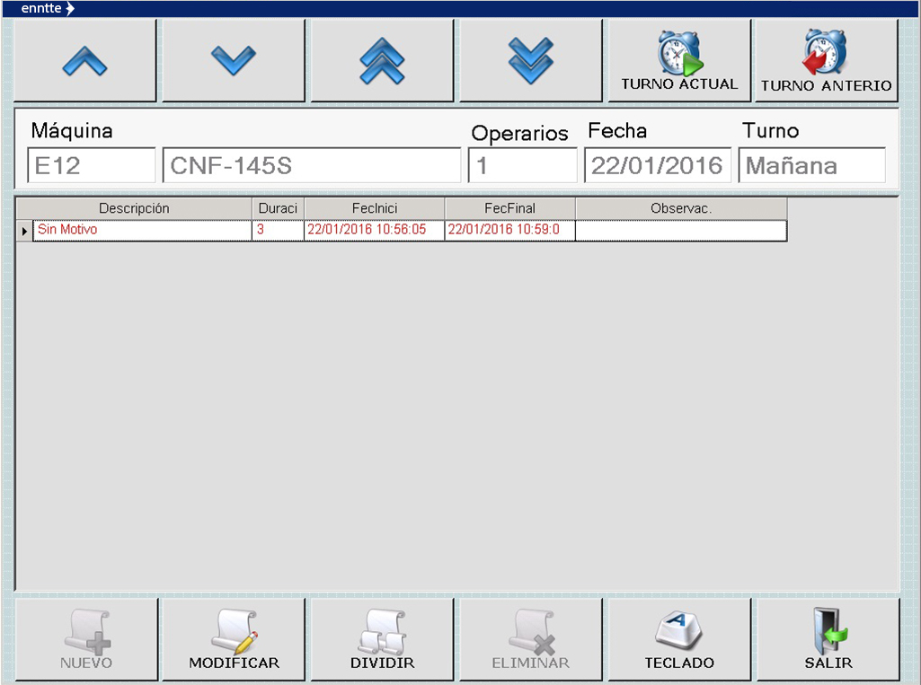
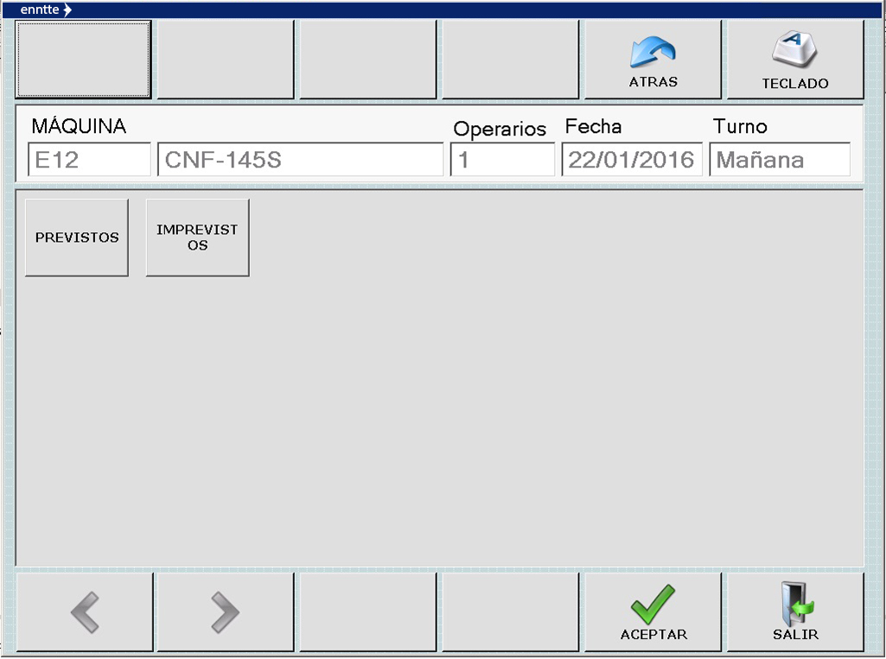
Paradas en producción
1
3
4
2
Listado de incidencias de máquina
Justificar incidencia sin motivo

Slide 30
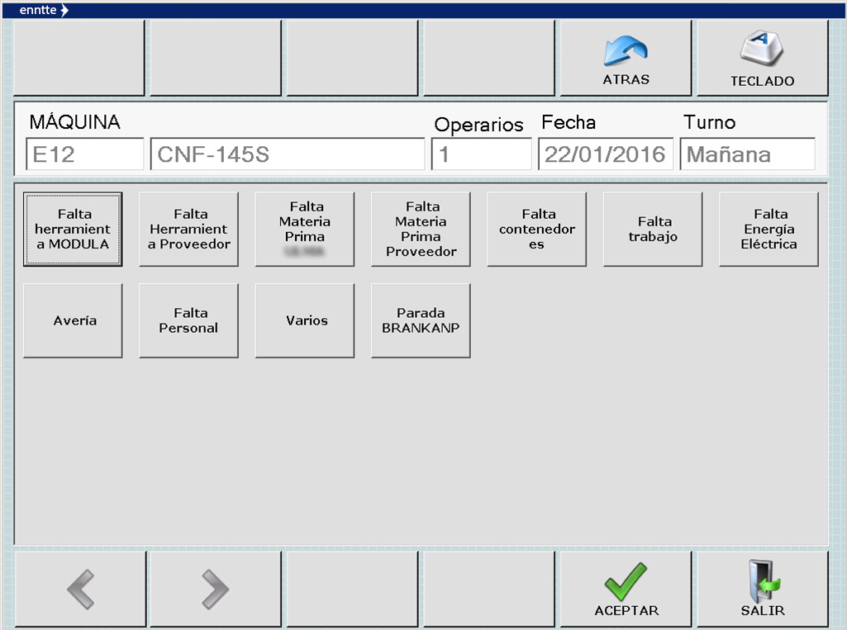
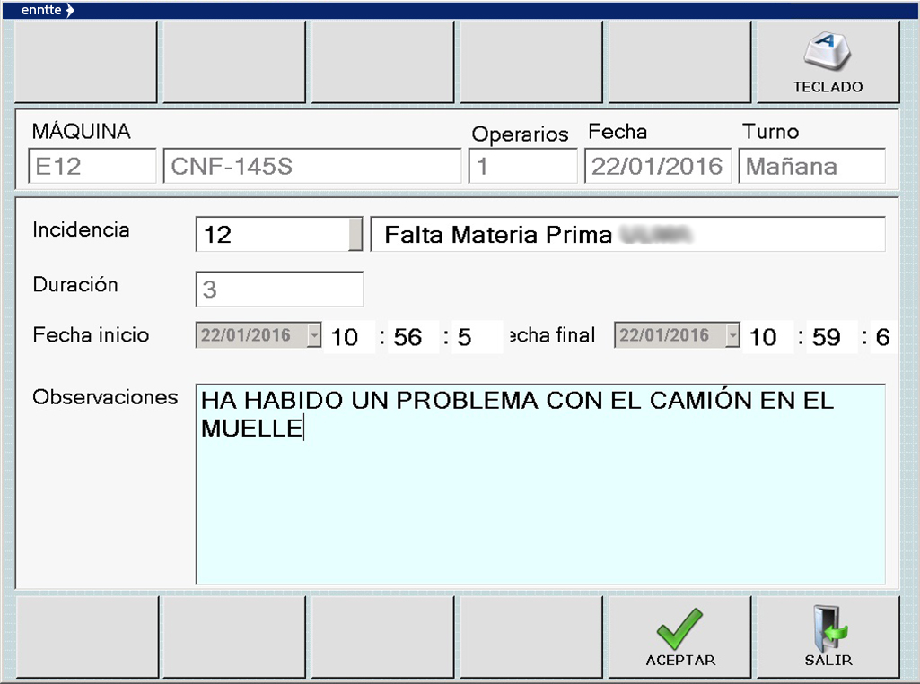
Paradas en producción
1
3
2
4
Escoger motivo de incidencia
Justificar motivo de incidencia
5

Slide 31
Paradas en producción
1
Eliminar parada
2
Realizar piezas buenas

Slide 32
Baja productividad
1
Monitorizar alarma de baja productividad
2
Realizar piezas buenas rápidamente
Monitorizar como se elimina la alarma de baja productividad
3

Slide 33

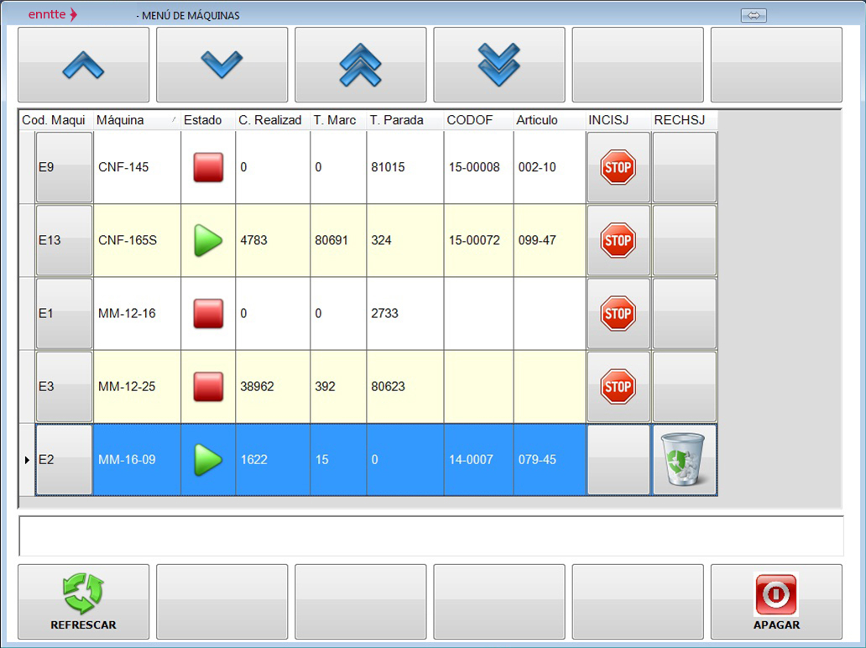
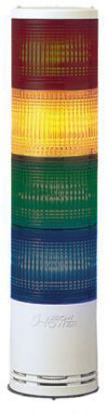
Defectivo en la producción
1
Realizar piezas malas
2
Vista general de estado de máquinas
3

Slide 34
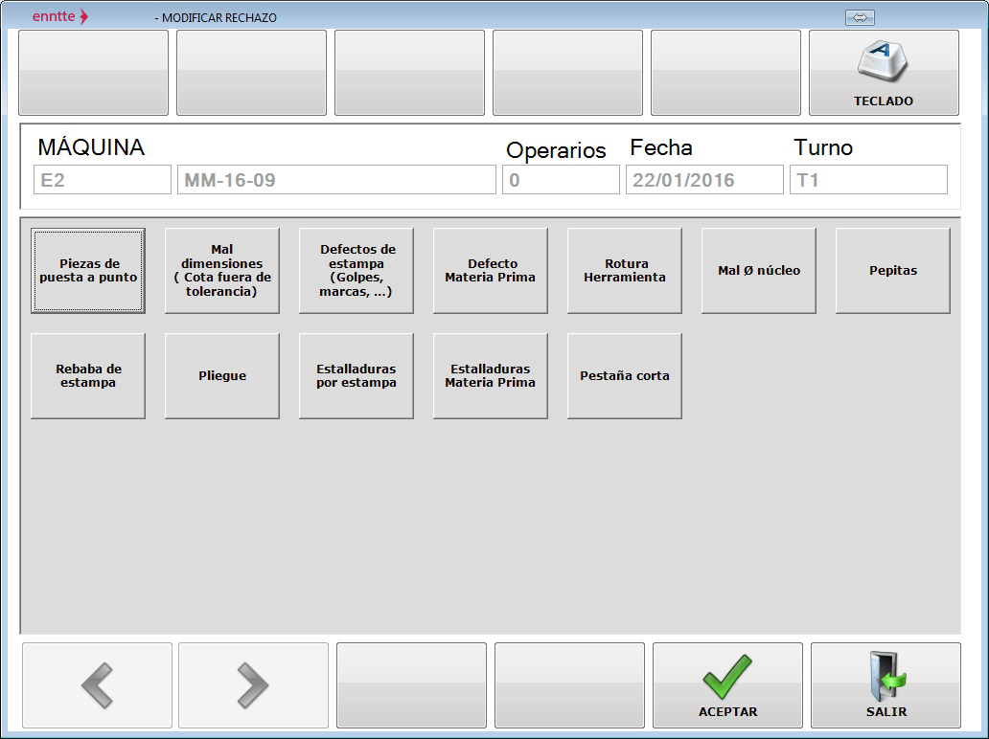
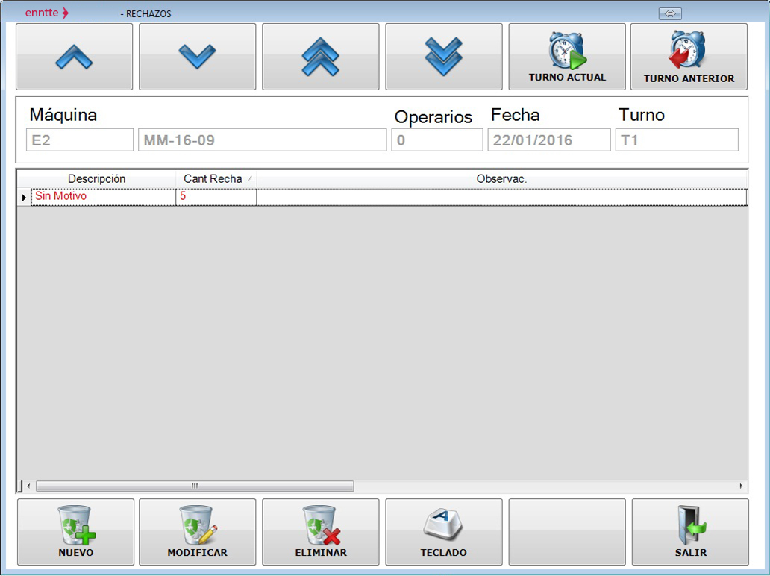
Defectivo en la producción
3
1
2
4
5
Listado de rechazos
Escoger motivo de rechazo

Slide 35
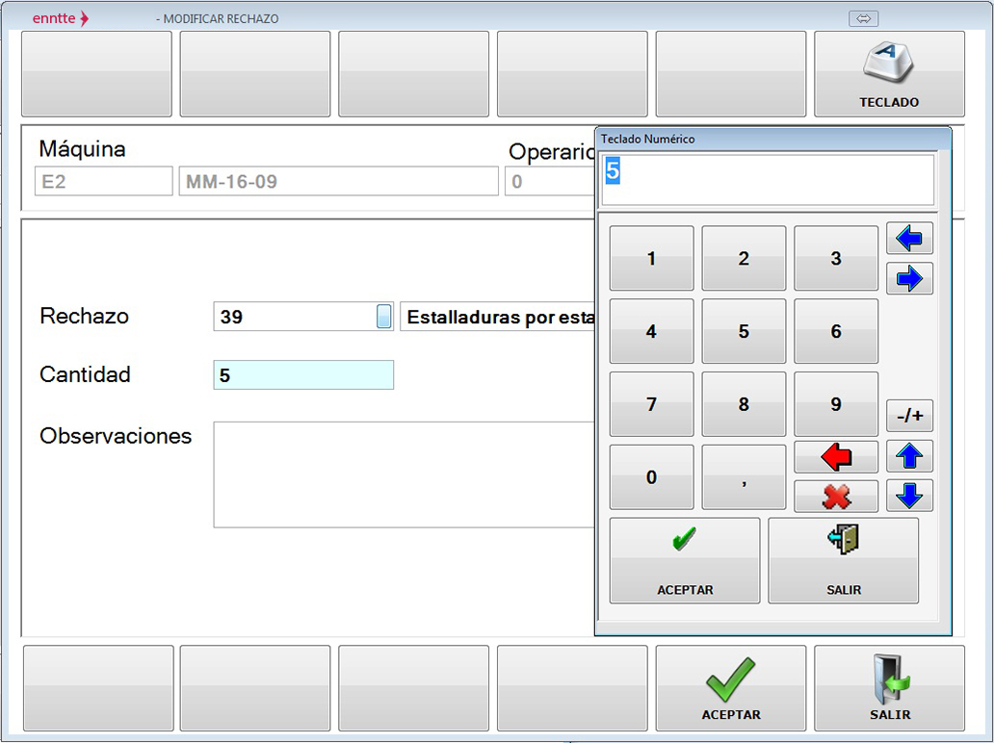
Defectivo en la producción
1
3
2
Introducir cantidad rechazada

Slide 36
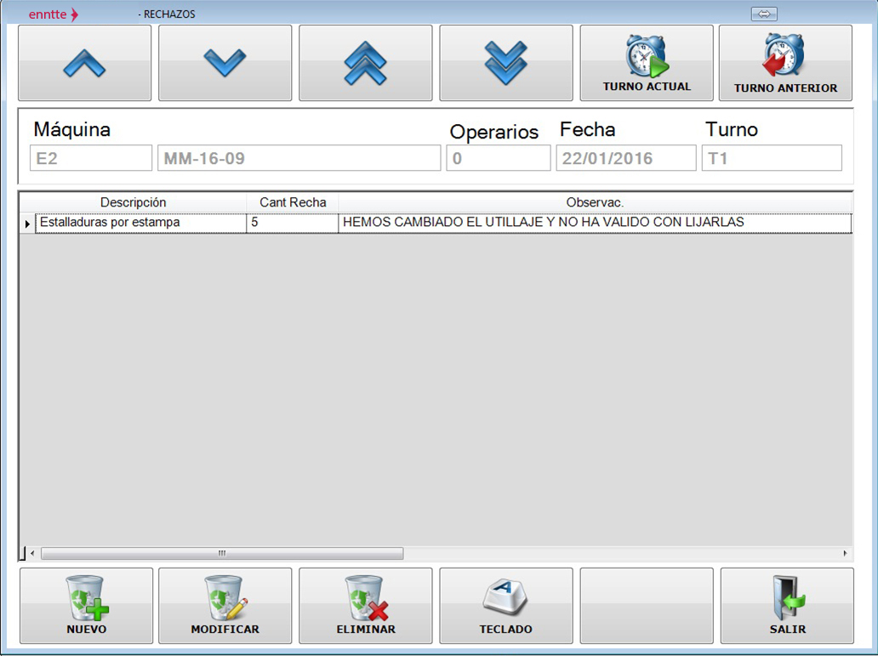
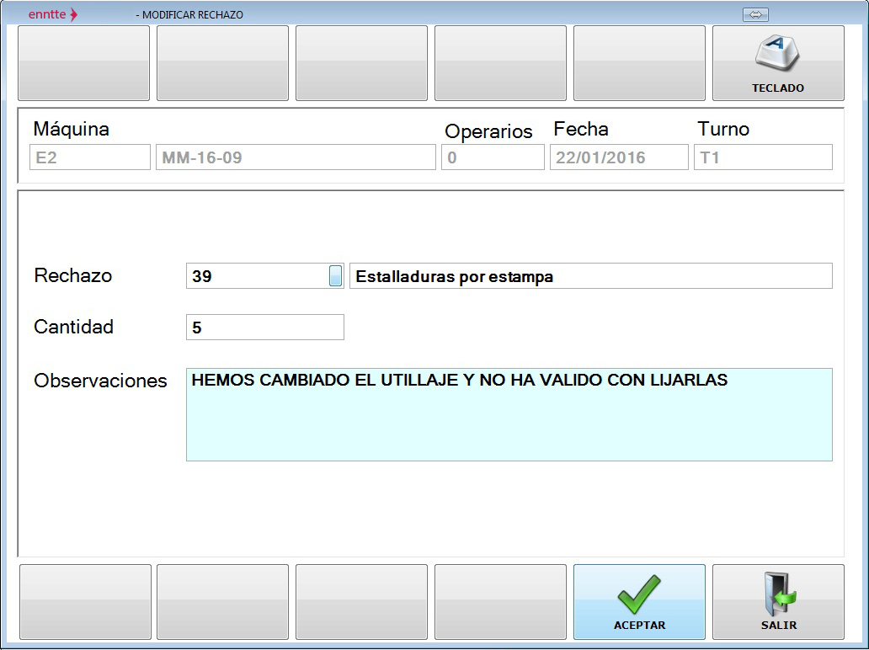
Defectivo en la producción
4
1
5
2
3
Justificar motivo de rechazo
Rechazo justificado

Slide 37


Señales de velocidad y temperatura
1
Activar señal de velocidad
2
Activar señal de temperatura

Slide 38



Señales de velocidad y temperatura
1
Monitorizar señal de velocidad en gráfica
2
Monitorizar señal de temperatura en gráfica
3
Visualizar gráficas respecto a objetivo

Slide 39


Señales de velocidad y temperatura
1
Simular que se supera un objetivo de velocidad/temperatura
2
Monitorizar alarmas por rebasar un objetivo

Slide 40
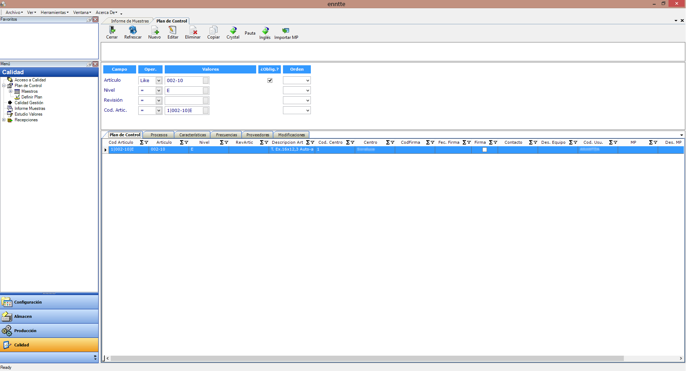
Planes de control asociados a producto
1
2
Visualizar plan de control asociado a un producto

Slide 41
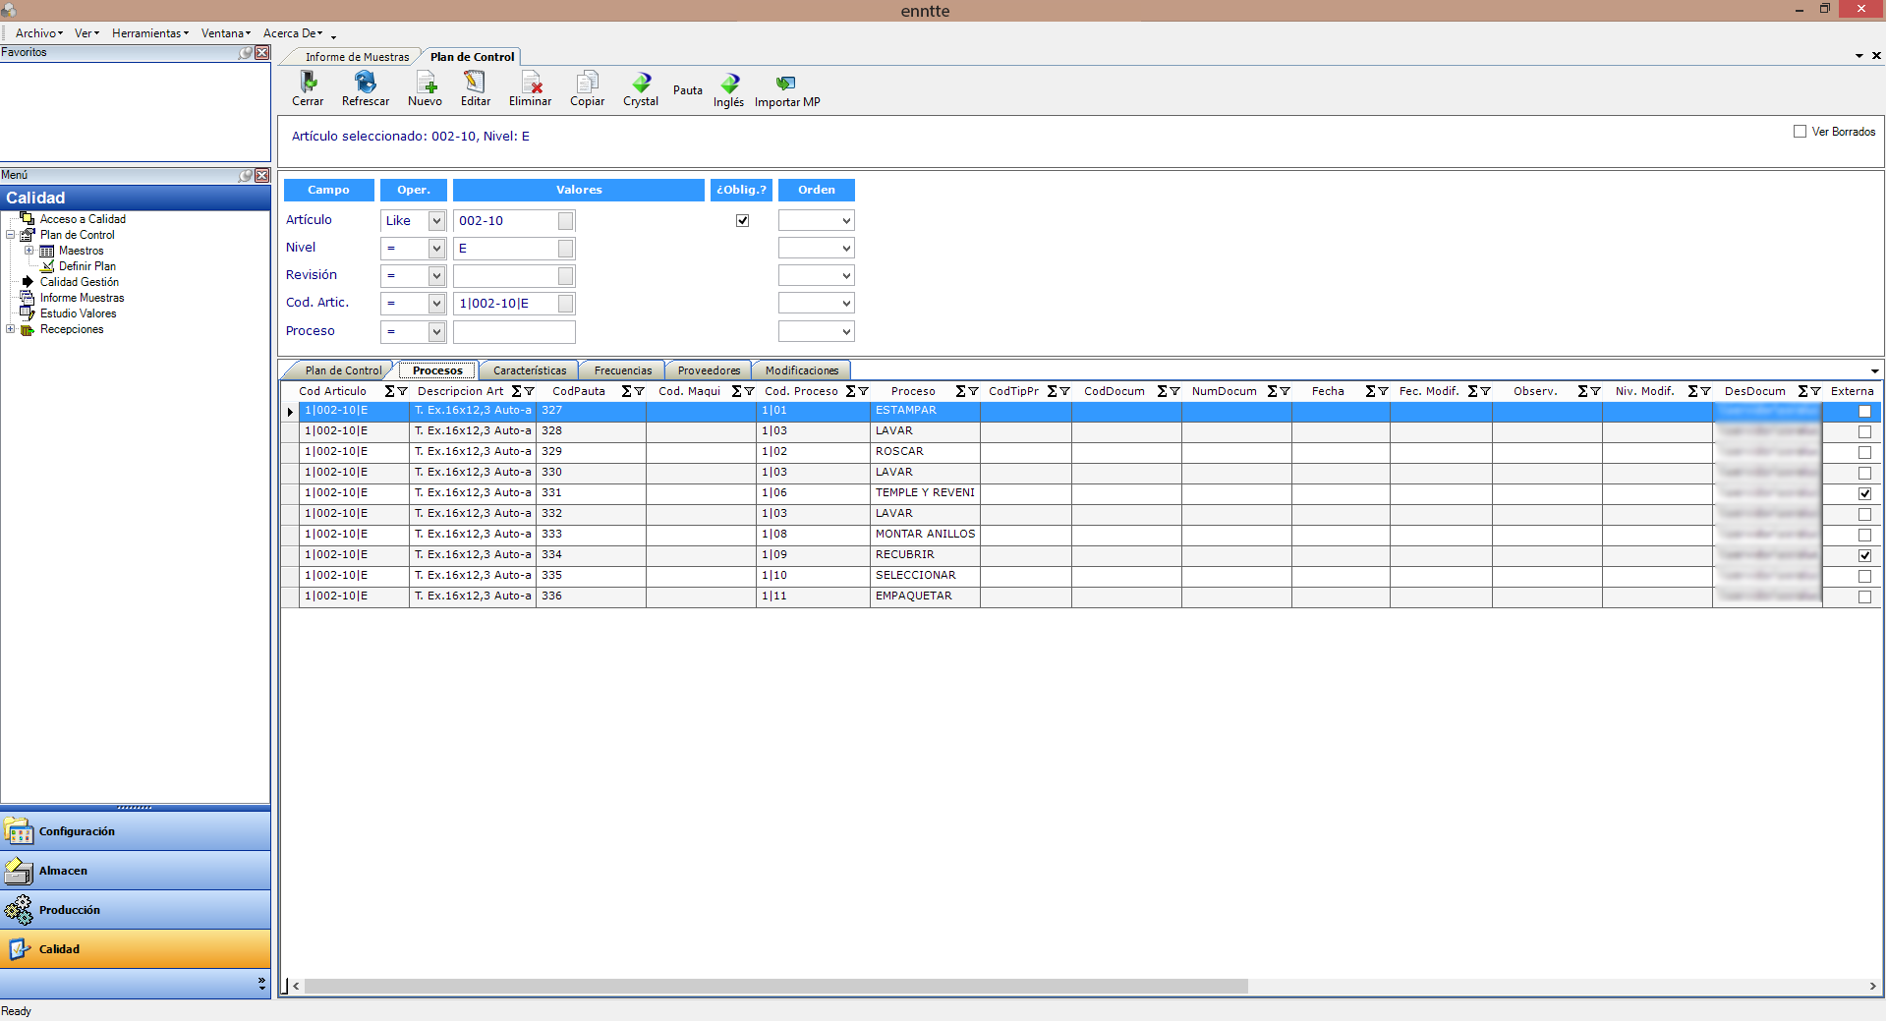
Planes de control asociados a producto
1
2
Procesos de plan de control de producto

Slide 42
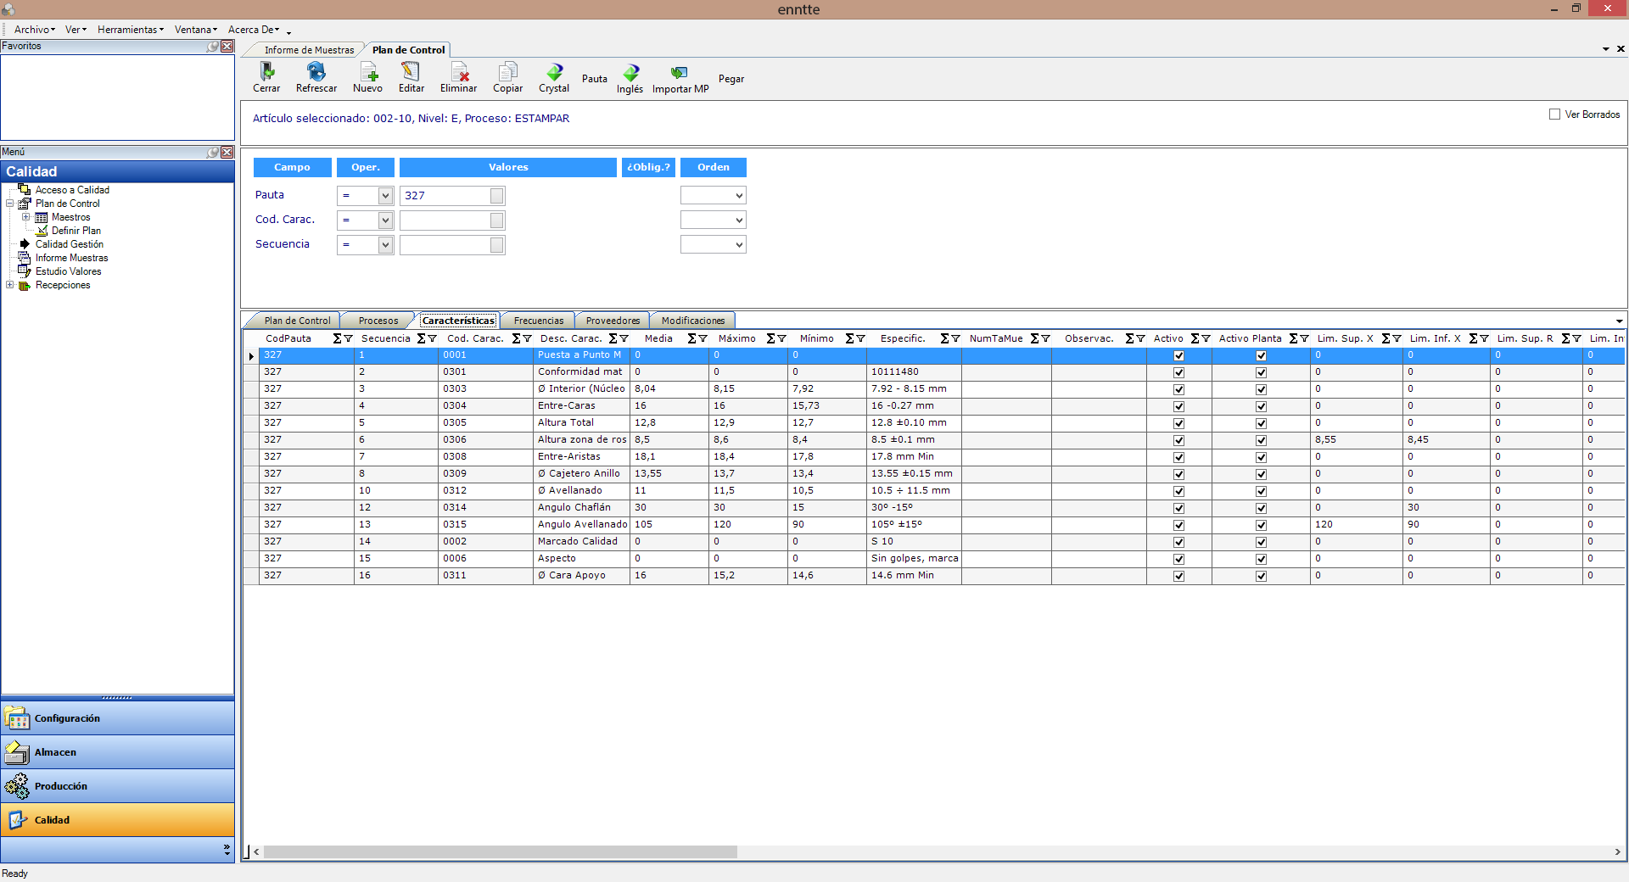
Planes de control asociados a producto
1
2
Características del plan de control

Slide 43
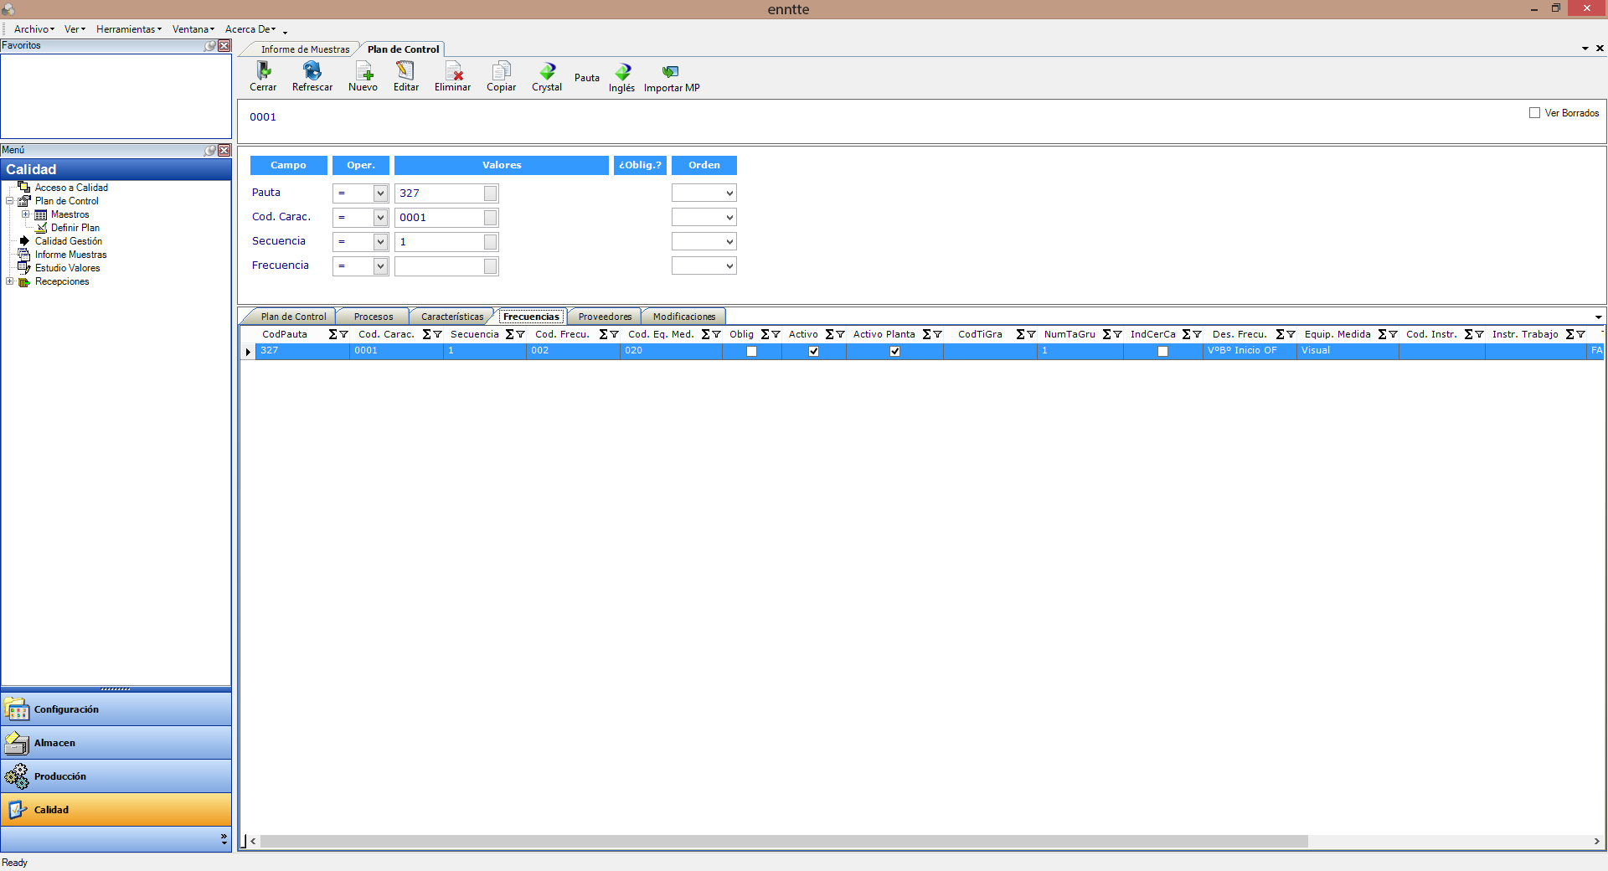
Planes de control asociados a producto
1
2
Frecuencia del plan de control

Slide 44
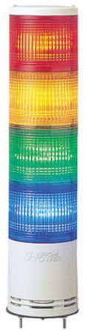


Planes de control asociados a producto (automático)
3
1
2
4
Alerta de pauta de control en la vista general de máquinas
Detalle de alarmas de calidad

Slide 45



Planes de control asociados a producto (manual)
1
Simular pauta de control
2
3
Escoger apartado de calidad en la vista general

Slide 46


Planes de control asociados a producto
1
2
3
4
5
Escoger operario y frecuencia de pauta de control

Slide 47


Planes de control asociados a producto
3
1
2
4
Introducir valores manualmente
Valor fuera de tolerancias

Slide 48

Planes de control asociados a producto
3
1
2
Vista general de calidad
Visualizar las curvas XS-XR-Histograma

Slide 49
Fin de cestón
2
3
1
Monitorizar alarma de fin de cestón
4
Introducir nuevo paquete (cestón)

Slide 50

Fin de cestón
1
2
3
Detalle de paquete fabricado

Slide 51

Fin de cestón
1
4
2
Impresión de etiqueta de producto CDB (artículo + lote)
3
Observación de paquete fabricado

Slide 52

Petición de evacuación de cestón en máquina
Visualizar cestón a evacuar
1
Visualizar máquina desde donde evacuar
2
Visualizar ubicación a depositar
3

Slide 53
Confirmación de suministro
2
1
Lectura de CDB máquina
3
Lectura de CDB producto
Lectura de CDB ubicación

Slide 54
Confirmación de suministro
1
2
3
Nueva línea de producto terminado en almacén

Slide 55

Monitorización de planta desde oficina
1
Layout general de planta desde oficina

Slide 56

Monitorización de planta desde oficina
1
Monitorización de producción de máquina y datos de las OFs

Slide 57

Monitorización de planta desde oficina
1
Monitorización de incidencias de máquina

Slide 58

Monitorización de planta desde oficina
1
Monitorización de la evolución de los estados de máquina

Slide 59
Fin de fabricación en máquina
3
1
2
4
Vista general de estado de máquinas
5
Fin de OF

Slide 60

Fin de fabricación en máquina
1
2
Bono de máquina

Slide 61

Fin de fabricación en máquina
1
2
Bono de producción de máquina

Slide 62

Fin de fabricación en máquina
1
2
Bono de incidencias de máquina

Slide 63

Fin de fabricación en máquina
1
2
Bono de consumos de máquina

Slide 64

Fin de fabricación en máquina
1
Bono de rechazos de todas las máquinas

